Slide 1
你想将科学分享给谁？
果壳网编辑 黄天乐

Slide 2
关于我
2013年至今：
果壳网作者——写
果壳网记者——采
果壳网编辑——审

Slide 3
关于主题
你想将科学分享给谁？
内核
方式
对象
写作之前

Slide 4
关于对象
受众
示例

Slide 5
对象示例

Slide 6
对象示例1
DIP-V-15103 was imaged and observed using propagation phase-contrast Synchrotron Radiation X-ray microtomography (PPC-SR X-ray mCT); standard microscopy, micro- and macrophotography (including transmitted, incident, dark-field, and UV lighting); and scanning electron microscopy (SEM).

Slide 7
对象示例1
论文
对象：科研同行
关注点：方法细节

Slide 8
对象示例2
The team used photographs taken through microscopes and computerized tomography scanning (computer-processed combinations of images taken by x-rays at different angles to reveal interior details of the fossil) to study the eight preserved vertebrae and their feathers.

Slide 9
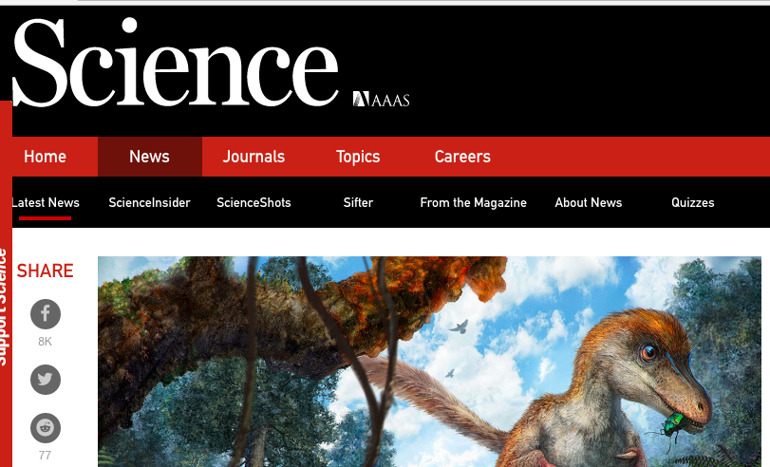
对象示例2
科学报道
对象：有一定学科背景的读者
关注点：方法概述

Slide 10
对象示例3
Computed tomography (CT) scans further revealed soft tissues.

Slide 11
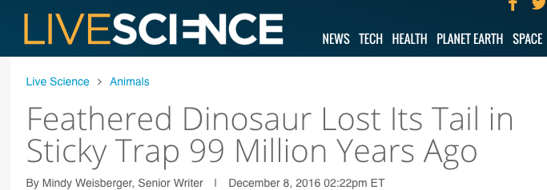
对象示例3
科学报道
对象：不具备学术背景的一般公众
关注点：结论

Slide 12
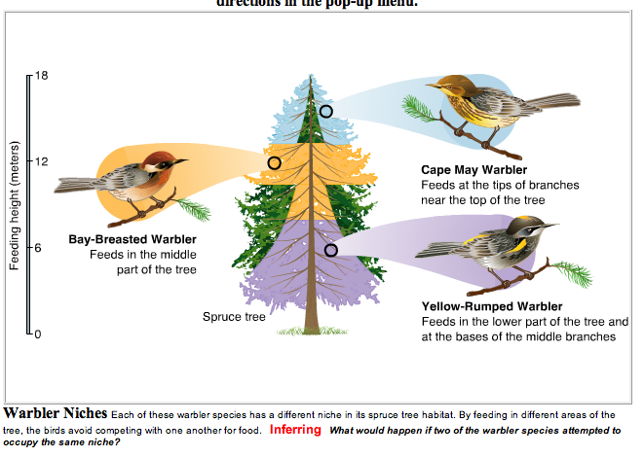
关于对象
“生态位”
同时满足所有人的需求是不现实的

Slide 13
讨论
“为了探清伊娃羽毛掩盖下的尾椎结构，研究团队运用了多种无损成像和分析手段来进行研究。”

Slide 14
讨论
“研究团队获取标本之后综合运用了多种无损成像和分析手段来研究标本，包括了中科院动物所的显微CT、北京同步辐射装置（BSRF）的硬X射线相衬CT、X射线荧光成像和X射线近边吸收谱、上海同步辐射装置的硬X射线相衬CT等。通过对CT数据的重建、分割和融合，无损得到了隐藏在羽毛内部的尾部脊椎的高清3D形态。”

Slide 15
关于方式
“科普”
居高临下
文章作者
读者

Slide 16
关于方式
分享
文章作者
读者

Slide 17
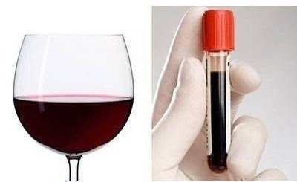
方式示例
以形补形

Slide 18
方式示例
《以形补形，信的都是白痴》
《以形补形，老外也被坑》
《以形补形，道理有得太不明显》

Slide 19
关于方式
对象决定方式
方式影响效果

Slide 20
关于内核
科学内容
提供者：科学共同体
接收者：对象
描述者：科学作家

Slide 21
描述者的锅
准确性——提供者
查看文献
采访研究者
编辑修改
研究者审阅

Slide 22
描述者的锅
可阅读性——接收者
选择描述方式
筛选关键信息
考虑阅读习惯

Slide 23
描述者的锅

Slide 24
内核示例
雪碧“解酒”

Slide 25
内核示例
阅读论文原文
搜索相关文献
采访论文作者

Slide 26
关于内核
好看的曲解 vs 艰涩的真相
好看的真相

Slide 27
示例1
《科学家直接探测到引力波：大新闻到底说了个啥》
发布不到24小时，阅读数达到200万，点赞近2万。果壳网微博主账号的同题推送累计转发超过13万次，评论超1万，赞超4万，总浏览近3000万，总涨粉6万左右。

Slide 29
示例1
对象：对引力波一无所知的读者
内核：引力波研究
方式：段子引入-知识贯穿-共情升华

Slide 30
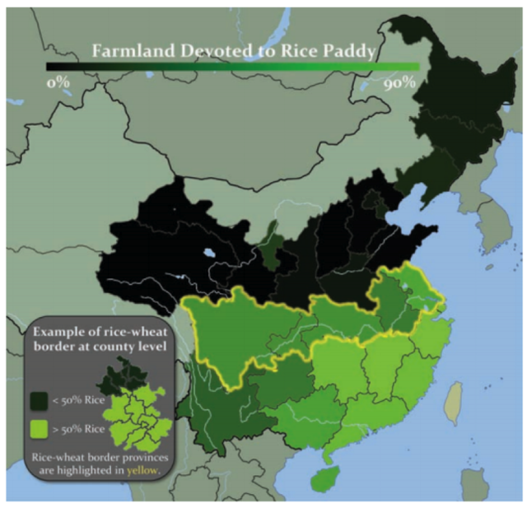
示例2
《托马斯·托尔汉姆和他的“大米理论”》

Slide 31
示例2
采访研究者，做解读报道
根据读者反馈，补充采访
撰写专访稿件，呈现研究者与读者意见

Slide 32
示例2
对象：对论文结论已有所了解的读者
内核：《科学》论文
方式：问答

Slide 33
示例3
网络语言系列：
《脑洞，到底是个什么洞？》
《你知道你脑子里进了多少“水”吗？》
《整天说“神经大条”，你真的知道神经大条会怎样吗？》

Slide 34
示例3
对象：熟悉流行语的读者
内核：神经生物学知识
方式：冷知识

Slide 35
总结
想在下笔之前：
说给谁
说什么
怎么说

Slide 36
谢谢
The End

